Slide 1
This is CS50

Slide 2
Objective
Пользовательские типы данных;
Указатели;
Работа с файлами;
Графические типы файлов.

Slide 3
.bmp
BMP (от англ. Bitmap Picture) — формат хранения растровых изображений, разработанный компанией Microsoft. Файлы формата BMP могут иметь расширения .bmp, .dib и .rle.

Slide 4
.bmp
Данные в формате BMP состоят из трёх основных блоков различного размера:
Заголовок из структуры BITMAPFILEHEADER и блока BITMAPINFO.
Цветовой профиль (опциональный).
Пиксельные данные.

Slide 5
.bmp
BITMAPFILEHEADER
14-байтная структура, которая располагается в самом начале файла
bfType
bfOffBits
bfSize
BITMAPINFO
40-байтная структура, которая идет следующей
biSize
biBitCount
biCompression
https://ru.wikipedia.org/wiki/BMP

Slide 6
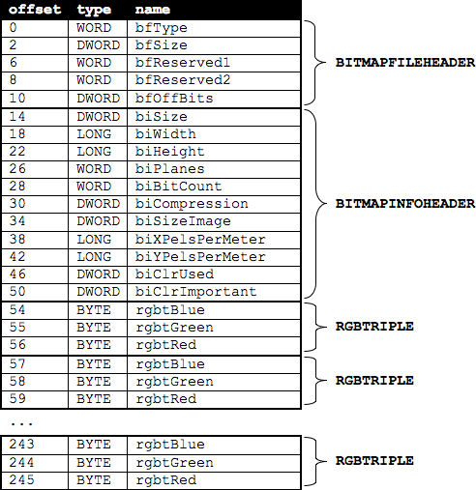
.bmp

Slide 7
.bmp
fprintf();
sprintf();
fread();
fwrite();
fseek();
fputc();

